Slide 1


기맞기획 11기 기업 협약 프로젝트 2팀 ‘NKK 스튜디오’ 제작
찍!찍!!찍!!!
보스 개편 기획서
NKK 스튜디오
팀장 박송호
부팀장 정승운
팀원 김규장
박도원
이예성
문서 최초 작성
문서 최종 수정
20261022
20261022
정승운
정승운

Slide 2
목차
개요 – 2P
보스 55~80층 – 15P
1. 목차
2. 로그
3. 기획 의도
4. 보스 일람
1. 55 거미 고양이 ~ 80 차력거인
공통 규칙 – 6P
보스 85~100층 – 21P
1. 전투 규칙 · 기절
2. 표현 · 제작 규칙
1. 85 항공모함 고양이 ~ 100 우주 고양이 사령관
보스 5~50층 – 8P
그림 · 이름 – 26P
1. 5~20층 기존 보스
2. 25 밈 고양이 ~ 50 노조 고양이
1. 필요한 새 그림 목록
2. 이름 · 화면 글자 (한글 · 영어)

Slide 3
개요 – 로그
순번 | 작성일 | 작성자 | 작성 내용 | 비고
1 | 2026-10-22 | 정승운 | 문서 최초 작성 | 보스 행동 명세 원문 + 공통 규칙 정리
2 | 2026-10-22 | 정승운 | 질문 결과 반영 | 층별 결정 · 보스/스킬 이름 · 화면 글자 (한글 · 영어) 확정
3
4
5

Slide 4
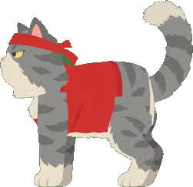

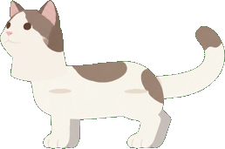

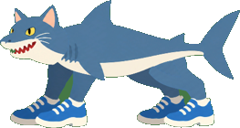
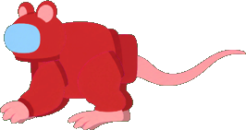
개요 – 기획 의도
사용자 기획 의도 그대로
반복되는 전투
→ 지루함을 느낄 타이밍
5층마다 새 보스
쿨타임 스킬 + 발악 2단계
리프레쉬 · 도전욕구
+ 밈으로 웃음
리프레쉬 : 반복되는 전투에 지루함을 느낄 타이밍에 리프레쉬 부여 — 층의 특성을 반영한 외형 · 스킬이 전부 다른 보스
도전욕구 자극 : 8초마다 쿨타임 스킬, 체력 70% · 35%에 발악 1 · 2 → 끝으로 갈수록 거세지는 패턴
밈으로 웃음 유발 : 해피캣 · 맥스웰 · Huh Cat · 괴렘 · 좋았쓰 고양이 · 트랄랄레로 · 어몽어스 등 밈 패러디
저작권 문제 해결: 패러디는 유사한 모습 / 표정 등으로 표현

Slide 5



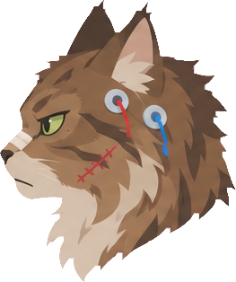
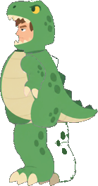
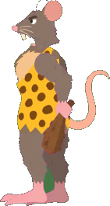

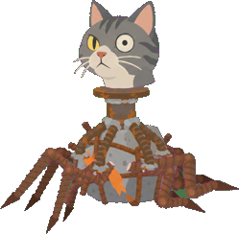



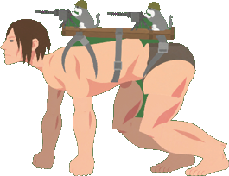
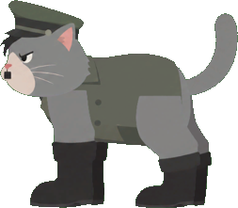
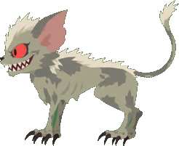

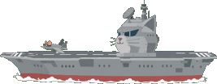
개요 – 보스 일람
5층마다 보스 · 확정 인게임 이름
5층 경비 대장
10층 연구원
15층 연구소장
20층 제로 고양이
25층 밈 고양이
30층 실험체 고양이
35층 공룡탈 알바
40층 원시인 버티컬 마우스
45층 랩터 사육사
50층 노조 고양이
55층 거미 고양이
60층 굴착기 기사
65층 상어 고양이
70층 머라옹 고양이
75층 심해 잠수부
80층 차력거인
85층 항공모함 고양이
90층 총통 고양이
94층 그렘린 고양이
97층 수상한 우주복 쥐
100층 우주 고양이 사령관

Slide 6
공통 규칙 – 전투 규칙 · 기절
질문으로 정한 것 (2026-10-22)
평타
리그별 기본
쿨타임 스킬
8초 간격
발악 1
체력 70%
발악 2
체력 35%
항목 | 규칙 | 비고
평타 (일반 공격 1 · 2) | 리그별 기본 유지 | 덮치기 · 밟기 · 휘두르기
쿨타임 스킬 | 8초 간격 | 층마다 1종
발악 | 체력 70% → 발악 1, 35% → 발악 2 | 체력 25% 이하에선 번갈아 계속 씀
기절 시간 | 쿨타임 스킬 1초 · 발악 2초 | 예외가 존재하는 경우 스킬효과에 명세
재기절 | 면역 없음 — 풀리면 바로 다시 걸림 | 예외가 존재하는 경우 스킬효과에 명세
밀려남 (넉백) | 벽에 막히면 멈춤
최대 마릿수 (인구수) | 보스의 스킬에 의해 일정 시간 사라진 쥐들도 포함 | 번식 제한을 위해 예외 처리 -> 버그 방지

Slide 7
공통 규칙 – 표현 · 제작 규칙
질문으로 정한 것 + README
보스 · 스킬 이름
화면 글자
패러디 원작과 비슷하게 바꾼 이름, 한글 · 영어 확정 (2026-10-22)
원작 이름은 '패러디 원작' 칸에만 · 예) 괴렘 → 실험체 고양이 (Subject Kitty)
한글 · 영어 확정 (2026-10-22) → 28P 표
HUH? · 우가!! (OOGA!!) · 좋았쓰!! (LOOKS GOOD!!) · 긴급 회의! (EMERGENCY HUDDLE!)
그림체 · 외형
작업 순서
지금 게임 그대로 (플랫, 외곽선 · 광택 없음, 부위별 시트 → 리그)
패러디는 실루엣 · 의상만 (실존 얼굴 · 로고 · 상징 없음)
동작 먼저 (임시 그림) → 그림은 나중에 한꺼번에
20층 제로 고양이 = 지금 그대로 · 5~15층 그대로 가져감

Slide 8
층별 보스 – 5~20층 기존 보스
원문: 그대로 가져감
5층 경비 대장
10층 연구원
15층 연구소장
20층 제로 고양이
데이터 이름: 경비대장 강철수
그대로 가져감
데이터 이름: 광기의 수석 연구원
그대로 가져감
데이터 이름: 연구소장
그대로 가져감
데이터 이름: 제로 고양이
지금 그대로

Slide 9
층별 보스 – 25층 밈 고양이
Meme Cat
구분 | 스킬 | 동작 · 범위 · 연출 | 기절
쿨타임 | 해피캣 투하 Happy Cat Drop | HAPPY HAPPY HAPPY 고양이 8마리가 하늘에서 떨어져 지상에 약 3초간 남아 폴짝폴짝 뛰어다님. 해피 캣에 닿은 쥐 기절 | 1초
발악 1 | 맥스웰 소환 Maxwell Summon | 맥스웰 고양이 6마리가 바닥에서 포탈을 열고 올라옴 → 좌우로 몸을 흔들며 몸에 닿는 쥐 기절 | 2초 (기본)
발악 2 | 허 고양이 Huh Cat | 밈 고양이 헤드 변경(새로 그림) → 헤드가 살짝 아래로 내려가는 모션과 함께 HUH? 텍스트 등장. 글자들이 팝콘처럼 포물선으로 튀어 나가 착탄 지점의 쥐 기절 | 2초 (기본)
패러디 원작
팝 캣 (기본) · 해피캣 · 맥스웰 · Huh Cat 밈
외형
흰 고양이 + 귀 · 뒷머리 회갈색 얼룩, 계속 뻐끔거림. 옆모습에 입이 보일 만큼만 돌림
리그
고양이 · 시트 cr3

Slide 10
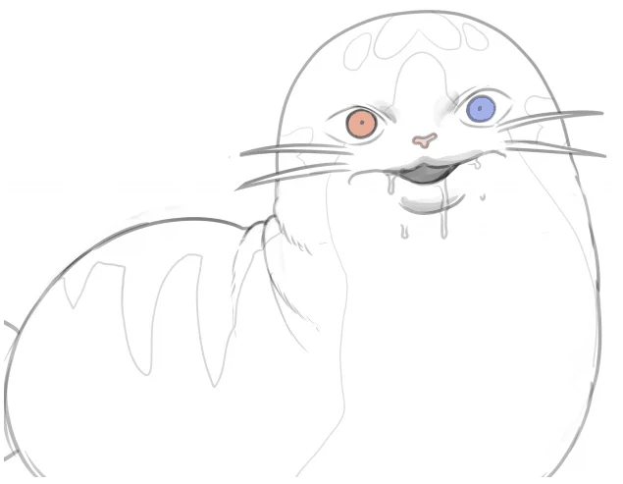
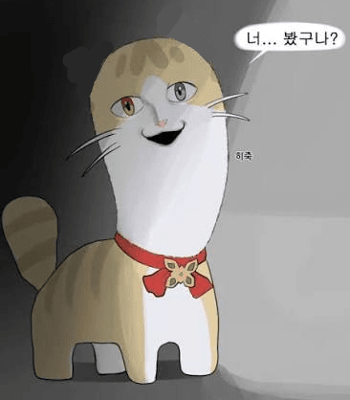
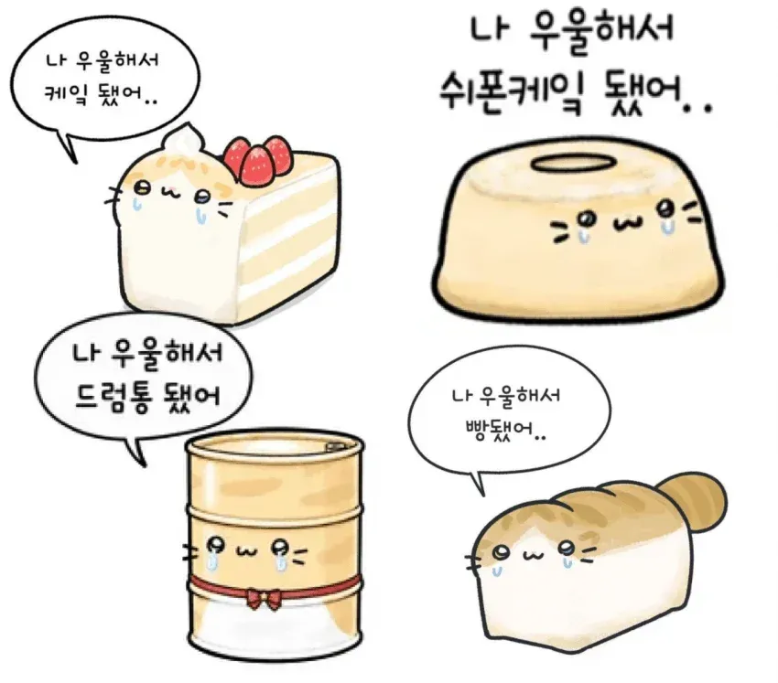

층별 보스 – 30층 실험체 고양이
Subject Kitty
구분 | 스킬 | 동작 · 범위 · 연출 | 기절
쿨타임 | 헤어볼 뱉기 Hairball Spit | 상체를 아래로 기울이고 입을 열면 헤어볼들이 전방으로 우르르 굴러나옴. 부딪힌 쥐 기절 | 1초 (기본)
발악 1 | 너.. 봤구나? You... Saw That? | 참고 그림 그대로: 귀가 사라지고 목이 길어진 기괴한 웃음 + 빨간 리본 + 말풍선 '너... 봤구나?', 빛나며 주변 기절. 이후 그 상태 유지, 재사용 시 빛나며 주변 기절만 | 2초 (기본)
발악 2 | 나 우울해서 빵됐어 Sad Into Bread | 보스는 우는 얼굴 식빵으로 변하고, 하늘에서 우는 고양이 얼굴 빵 총 12개가 떨어져 바닥에 퍼짐. 빵에 맞거나 바닥에 터진 빵 반죽에 닿으면 기절 | 2초 (기본)
패러디 원작
이터널 리턴 '이렘' 2차 창작 '괴렘'
외형
하얀 고양이 유지: 귀 없는 둥근 크림색 · 오드아이 · 옅은 치즈 얼룩 · 침. 기본 그림은 지금 것 유지 (동작만 참고 느낌으로)
리그
고양이 · 시트 cr2 1행
※ 참고 그림 (Sheets/ref_goerem_*): 기본 · 발악 1 기괴한 웃음 + 빨간 리본 · 발악 2 우는 얼굴 빵들

Slide 11
층별 보스 – 35층 공룡탈 알바
T-Rex Suit Part-Timer
구분 | 스킬 | 동작 · 범위 · 연출 | 기절
쿨타임 | 탈 던지기 Mask Toss | 약 1~2초 끙끙대며 탈을 벗으려는 모션 → 탈을 뽑아 집어 던짐. 착탄 지점까지 일직선으로 날아가 폭발. 던져도 보스 머리엔 탈이 그대로 남음 | 1초 (기본)
발악 1 | 티라노 흉내 T-Rex Impression | 사람 리그를 앞으로 기울이고 꼬리를 붙여 공룡 형태로 거대화. 걸을 때 화면 진동 + 주변 범위 쥐 기절 (수석 연구원 거대화 패턴과 유사) | 2초 (기본)
발악 2 | 현타 담배 Existential Smoke Break | 쭈그려 앉아 공룡탈 머리를 옆에 벗어두고 담배. 연기가 보스에게서 퍼져나오며 점점 옅어짐, 연기에 닿은 쥐 기절. 3초 후 복귀 | 2초 (기본)
패러디 원작
공룡 탈을 쓴 아르바이트생
외형
초록 공룡 탈 · 탈 입 사이로 얼굴이 보임
리그
사람 · 시트 hr1 2행

Slide 12

층별 보스 – 40층 원시인 버티컬 마우스
Caveman Vertical Mouse
구분 | 스킬 | 동작 · 범위 · 연출 | 기절
쿨타임 | 몽둥이 강타 Club Smash | 약 2초 동안 주변에 몽둥이를 마구 휘두름. 범위 안 쥐는 일정 거리(벽이 있으면 벽까지) 튕겨 날아간 뒤 기절 | 1초 (기본)
발악 1 | 워크라이 War Cry | 몽둥이를 스탠딩 마이크처럼 들고 몽둥이 머리에 대고 소리를 크게 지름(우가!!). 음파 파동이 퍼져나가며 닿은 쥐 기절 | 2초 (기본)
발악 2 | 버티컬 마우스 투하 Mouse Meteor | 버티컬 마우스 약 6개가 운석처럼 떨어져 크레이터를 만들고 4초간 박혀 있음. 크레이터에 닿은 쥐는 미니 버티컬 마우스로 변해 3초간 멋대로 돌아다니고 공격 안 함 (개구리 저주와 비슷) | 변신 3초
패러디 원작
버티컬 마우스 (옷은 원시인 옷)
외형
사람 리그에 몸 · 얼굴 = 직립 쥐, 원시인 옷 + 몽둥이
리그
사람 · 시트 hr1 1행
※ 정한 것: 미니 버티컬 마우스로 변한 쥐는 최대 마릿수(인구수)에서 빠지지 않음 — 그동안 새 쥐가 태어나 넘치지 않게

Slide 13
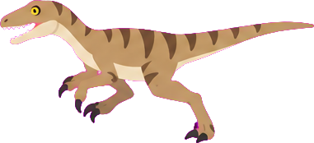
층별 보스 – 45층 랩터 사육사
Raptor Keeper
구분 | 스킬 | 동작 · 범위 · 연출 | 기절
쿨타임 | 샷건 발사 Shotgun Blast | 샷건을 꺼내 장전(모션 1초)한 뒤 전방으로 발사. 보스 좁은 주변 + 전방 부채꼴 기절 | 1초 (기본)
발악 1 | 랩터 떼 Raptor Stampede | (카메라 연출) 화면 왼쪽 밖에서 오른쪽 밖까지 랩터들이 한 번 우르르 지나가고, 화면 안에 보이는 쥐 전부 기절 | 2초
발악 2 | 랩터 다루기 Raptor Whisperer | 랩터 3마리가 투명 → 불투명하게 등장. 보스가 쥬라기 월드 짤처럼 자세를 잡고 랩터 3마리가 보스 중심으로 회전(약 5초), 그동안 보스는 천천히 걸어다님. 닿은 쥐 기절, 계속 걸릴 수 있음 | 1초
패러디 원작
쥬라기 월드 프랫 (실루엣 · 의상만)
외형
조끼 차림 사육사, 손바닥 펴는 팔 · 소환물 랩터
리그
사람 · 시트 hr1 3행 · 랩터 pr1

Slide 14
층별 보스 – 50층 노조 고양이
Union Cat
구분 | 스킬 | 동작 · 범위 · 연출 | 기절
쿨타임 | 냥냥펀치 Paw-Paw Slap | 1초 준비 자세(고양이 사냥 준비 자세) → 쥐가 모인 곳으로 뛰어가 앞발 4연타. 두드릴 때마다 화면 흔들림 + 주변 범위 쥐 기절 | 1초 (기본)
발악 1 | 단결 투쟁 Solidarity Strike | 두 발로 서서 확성기를 들면 화면 외곽이 붉게 깜빡이고, 붉은 조끼 · 머리띠에 '단결 투쟁'(UNITE & FIGHT) 피켓을 든 시위대가 화면 왼쪽 밖 → 오른쪽 밖으로 지나감. 닿은 쥐 기절 | 2초 (기본)
발악 2 | 좋았쓰!! 호출 Call the Looks-Good Cats | 보스가 두 발로 서서(잠깐 사람 리그) 안전모를 쓰고 전화를 걺. 진동이 점점 심해지고 발밑 먼지 구름 속에서 좋았쓰 고양이들이 사방으로 포물선을 그리며 튀어나옴. 날아가는 고양이 · 착탄 지점에 닿으면 기절 | 2초 (기본)
패러디 원작
노조 고양이 + 현장 고양이 '좋았쓰!!' (소환: 좋았쓰 고양이 Looks-Good Cat)
외형
기본 = 노조 고양이(옆모습), 소환되는 좋았쓰 고양이 = 흰 안전모, 두 발로 서서 가리킴
리그
고양이 · 시트 cr4 1행 · 좋았쓰 hr3

Slide 15
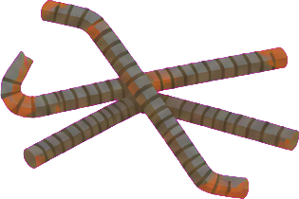
층별 보스 – 55층 거미 고양이
Spider Cat
구분 | 스킬 | 동작 · 범위 · 연출 | 기절
쿨타임 | 철근 가시 Rebar Spikes | 입을 우물거리다가 바라보는 방향 기준 60°(중앙 기준 30°) 부채꼴로 작은 철근 가시 발사. 맞은 쥐 전부 기절 | 1초
발악 1 | 철근 거미줄 Rebar Web | 공중에서 철근으로 매우 크게 거미줄을 짠 뒤 바닥으로 낙하. 낙하 범위를 그림자로 표시, 낙하까지 예고 1초 | 2초
발악 2 | 거미줄 돌진 Web Dash | 시동 거는 자세로 준비 → 방 한 칸 정도 범위를 매우 빠르게 돌진 (총 3초, 방 끝에서 끝까지 0.3초 이내). 오각형 꼭짓점을 별 모양 순서(한 칸 건너뛰기)로 돌진 | 2초
패러디 원작
토이스토리 아기 머리 거미 장난감 (공사장 철근 활용 컨셉)
외형
아기 얼굴 대신 고양이 얼굴, 다리 = 공사장 철근, 머리 아래 용접 목 받침
리그
전용 · 시트 cx1 1행 · cx5

Slide 16

층별 보스 – 60층 굴착기 기사
Excavator Operator
구분 | 스킬 | 동작 · 범위 · 연출 | 기절
쿨타임 | 라바콘 투하 Cone Drop | 범위를 그림자로 예고, 0.7초 후 특정 범위 3곳에 라바콘 낙하. 라바콘에 닿은 쥐 기절 | 1초
발악 1 | 굴삭기 회전 Excavator Spin | 굴착기 탑승 → 포크레인 팔을 길게 쭉 펼친 뒤 가렌 E처럼 3초 동안 빙글빙글 회전. 회전에 닿은 쥐 기절 | 2초
발악 2 | 포크레인 댄스 Digger Dance | 참고 GIF(원문 링크, 열어서 움직임 확인 후 구현)처럼 움직이며 360° 사방으로(각 15° 이내, 매우 좁게) 돌멩이 난사. 돌멩이와 충돌한 쥐 기절 | 2초
패러디 원작
굴착기 운전하는 사람
외형
안전모 · 고글 · 형광 조끼 작업자
리그
사람 · 시트 hr2 1행 + 굴착기 pr1
※ 정한 것: 사람으로 싸우다 발악 1(체력 70%)에 굴착기 탑승

Slide 17
층별 보스 – 65층 상어 고양이
Shark Cat
구분 | 스킬 | 동작 · 범위 · 연출 | 기절
쿨타임 | 물방울 감옥 Bubble Jail | 범위를 그림자로 예고, 0.7초 후 특정 범위 3곳에 물방울 감옥 생성. 안에 있던 쥐 전부 물방울 안에 갇힘(기절) | 1초
발악 1 | 지느러미 돌진 Fin Rush | 몸을 숨기고 붉게 물든 등지느러미만 보이며 쥐가 가장 많은 범위로 돌진. 충돌한 쥐 기절 | 2초
발악 2 | 신발 토네이도 Sneaker Tornado | 보스의 신발이 모터 달린 롤러스케이트로 변함 → 3초간 외곽에서 안쪽으로 나선 회전하며 움직임. 닿은 쥐 기절 | 2초
패러디 원작
트랄랄레로
외형
상어 몸 + 고양이 얼굴 + 운동화, 네 발로 고양이처럼 걸음
리그
전용 · 시트 cx6 (통 cx6_full)
※ 그림 메모 (README): 트랄랄레로 스킬 그림(bm 계열)은 이미 있음 → 코드로 연결

Slide 18
층별 보스 – 70층 머라옹 고양이
Mer-Meow
구분 | 스킬 | 동작 · 범위 · 연출 | 기절
쿨타임 | 거품 난사 Bubble Barrage | 거품 여러 개를 정면(보고 있는 방향)으로 발사 (모티브: 포켓몬 거품광선). 맞은 쥐 기절 | 1초
발악 1 | 꼬마 머라옹 소환 Mini Mer-Meows | 작은 머라이언 고양이 3마리 소환, 2초간 돌아다님. 닿은 쥐 기절 | 2초
발악 2 | 물대포 Water Cannon | 입에서 거대 물줄기가 뿜어져 나옴 (원작 패러디: 하이드로펌프). 맞은 쥐는 타격을 받고 밀려나며 기절 | 2초
패러디 원작
머라이언 (원문: 물고기고양이)
외형
갈기 달린 주황 고양이 얼굴 + 똑바로 선 은빛 물고기 몸, 꼬리 말아 올림
리그
전용 · 시트 cx4 (통 cx4_full)

Slide 19
층별 보스 – 75층 심해 잠수부
Deep Sea Diver
구분 | 스킬 | 동작 · 범위 · 연출 | 기절
쿨타임 | 음파 발사 Sonar Ping | 얼굴에서 음파 파동 발사. 파동에 맞은 쥐 기절 | 1초
발악 1 | 닻 투하 Anchor Drop | 공중에서 포탈이 열려 거대 닻 투하. 닻에 맞은 쥐 기절 | 2초
발악 2 | 폭뢰 Depth Charge | 일직선으로 물 충격파 5개가 솟구침. 충격파에 맞은 쥐는 튀어오른 뒤 기절 | 2초
패러디 원작
심해 잠수부
외형
놋쇠 잠수 헬멧 · 잠수복
리그
사람 · 시트 hr2 2행

Slide 20
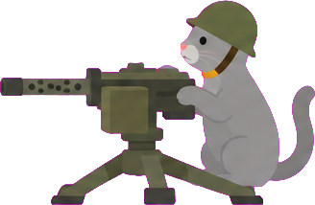
층별 보스 – 80층 차력거인
Strongman Giant
구분 | 스킬 | 동작 · 범위 · 연출 | 기절
쿨타임 | 기관총 사격 Machine Gun Fire | 일정 범위 안 쥐들에게 3초간 기관총 사격. 맞은 쥐 기절 (다시 기절 가능) | 1초
발악 1 | 내려찍기 Hammer Fist | 팔을 들어올려 바로 앞을 내려침. 내려친 곳 근처 쥐 기절 | 2초
발악 2 | 쿵쿵 행진 Stomp March | 네 발 그대로 몸을 조금 일으키고 3초간 크게 쿵쿵 걸어다님 + 화면 진동 (새 그림 없음). 근처 쥐 기절 | 2초
패러디 원작
차력거인 패러디 (인간 탄 고양이)
외형
네 발로 선 거대한 사람 몸 + 팬티, 등 안장 위 고양이 포탑 2마리
리그
전용 · 시트 tt 계열 (통 tt4_full)

Slide 21
층별 보스 – 85층 항공모함 고양이
Carrier Cat
구분 | 스킬 | 동작 · 범위 · 연출 | 기절
쿨타임 | 쥐 전투기 출격 Rat Squadron | 5초간 고양이 등(활주로)에서 쥐 전투기 6마리 생성. 쥐들 사이를 돌아다니며 부딪힌 쥐 기절 (다시 기절 가능) | 1초
발악 1 | 눈깔 빔 Eye Beam | 관제탑 창문 눈에서 빔 발사 (빔 1초 유지). 빔에 맞은 쥐 기절 | 2초
발악 2 | 악어 폭격기 Crocodile Bomber | 등(활주로)에서 악어 폭격기 1대 소환 → 근처 쥐들에게 폭탄 6번 폭격 | 3초
패러디 원작
항공모함 + 고양이 · 봄바르딜로 크로코딜로
외형
관제탑 = 기계식 고양이 머리 (눈 = 함교 창문, 입 = 격납고 문), 비행기 머리 = 쥐
리그
전용 · 시트 cx2 · cx3

Slide 22
층별 보스 – 90층 총통 고양이
Bunker General Cat
구분 | 스킬 | 동작 · 범위 · 연출 | 기절
쿨타임 | 그림 도구 던지기 Art Supply Toss | 붓 · 팔레트 · 이젤 · 캔버스를 일직선으로 던짐. 맞은 쥐 기절 | 2초
발악 1 | 방구가스 Fart Gas | 엉덩이에서 초록색 가스 분사, 5초간 반투명 구름. 영역 안 쥐 기절. 기절한 쥐는 이후 5초간 방독면을 쓰고 방구가스 기절에 면역 | 3초
발악 2 | 수염 던지기 Mustache Toss | 수염을 떼어 일직선으로 던짐. 맞은 쥐는 밀려난 뒤 정지 | 2초 (정지)
패러디 원작
히틀러 — 콧수염 · 제복만 (상징 · 완장 · 휘장 없음)
외형
회색 고양이 · 군모 · 제복 · 장화 (명세 그대로)
리그
고양이 · 시트 cr2 2행

Slide 23
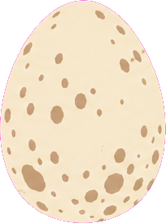
층별 보스 – 94층 그렘린 고양이
Gremlin Cat
구분 | 스킬 | 동작 · 범위 · 연출 | 기절
등장 | 알 → 변신 | 예전 방식: 알 → 일반 고양이로 나옴(공격 불가, 쥐에게 애교) → 계단 벽을 부수고 쥐가 계단에 닿으면 그렘린으로 변신 후 보스전 | —
쿨타임 | 돌진 Charge | 쥐가 많은 방향으로 1회 돌진. 부딪힌 쥐를 밀어내고 기절 | 1초
발악 1 | 새끼 그렘린 Baby Gremlins | 등에서 작은 그렘린 6마리 소환, 2초간 돌아다니며 닿은 쥐 기절 | 2초
발악 2 | 전자레인지 투하 Microwave Drop | 하늘에서 보스 절반 크기 전자레인지 투하 → 폭발, 원형 범위 안 모든 쥐 기절 | 3초
패러디 원작
그렘린 — 미리 보스 층이라고 알리지 않음
외형
알 → 기존 일반 고양이 → 그렘린 고양이(새 그림)로 변신
리그
고양이 · 시트 cr2 3행 · 알 pr1

Slide 24

층별 보스 – 97층 수상한 우주복 쥐
Sus Spacesuit Rat
구분 | 스킬 | 동작 · 범위 · 연출 | 기절
등장 | 동료 합류 | 층 입장 후 '신화 우주복 쥐 획득!'(Mythic Spacesuit Rat acquired!) → 동료로 합류 → 계단 벽 부수면 보스 크기로 커지며 보스전 (등장 때 촉수 삼키기) | —
쿨타임 | 사이렌 투하 Siren Drop | 사이렌 4개를 떨어뜨림. 사이렌 중심 원형 범위 안 쥐 기절 | 1초
발악 1 | 촉수 삼키기 Tentacle Gulp | 근처 원형 범위 쥐를 잡아먹고 3초 뒤 다시 뱉음. 보스전 시작(등장) 때 + 체력 70% 발악에서 또 | 3초 뒤 뱉음
발악 2 | 긴급 회의 Emergency Huddle | 빨간 버튼을 눌러 '긴급 회의!'(EMERGENCY HUDDLE!). 맵의 모든 쥐가 2초간 못 움직임 (기절) | 2초
패러디 원작
어몽어스 임포스터 — 미리 알리지 않음
외형
빨간 우주복 쥐, 보스전 때 보스 크기로 커지고 머리가 열리며 촉수
리그
쥐 · 촉수 pr1
※ 정한 것: 잡아먹힌 쥐는 최대 마릿수(인구수)에서 빠지지 않음 — 그동안 새 쥐가 태어나 넘치지 않게

Slide 25
층별 보스 – 100층 우주 고양이 사령관
Space Cat Commander
구분 | 스킬 | 동작 · 범위 · 연출 | 기절
전체 | 기존 스킬 그대로 | 예전 우주 고양이 스킬을 그대로 씀 | 기존 값
변경 | 잼 식빵 고양이 회전 Jam Toast Cat Spin | '맥스웰 드롭'만 '잼 바른 식빵 + 고양이 회전'으로 바꿈 | 기존 값
패러디 원작
이전 우주복 고양이 재사용 (그럼피 아님)
외형
우주 헬멧을 쓴 흰 고양이 (기존 그림)
리그
고양이 · 기존 boss_commander

Slide 26
그림 – 필요한 새 그림 목록 (1/2)
명세에 나온 소환물 · 투사체 · 효과 기준
층 | 스킬에 필요한 그림 (명세 기준) | 지금 있는 것 (BossRework)
25층 | 해피캣 8마리 · 맥스웰 고양이 6마리 + 포탈 · 허 고양이 머리(새로) · HUH? 글자 | 팝 캣 리그 (cr3)
30층 | 헤어볼 · 발악 1 기괴한 얼굴(긴 목 · 빨간 리본) + 말풍선 · 우는 얼굴 식빵 · 우는 고양이 얼굴 빵 12개 · 빵 반죽 | 참고 그림만 (ref_goerem_*)
35층 | 던지는 공룡탈 머리 · 폭발 · 꼬리(티라노 자세) · 쭈그려 앉기 + 담배 · 연기 | 공룡탈 알바 리그 (hr1)
40층 | 음파 파동 · 버티컬 마우스 운석 · 크레이터 · 미니 버티컬 마우스 | 몽둥이 (Props/club)
45층 | 샷건 · 사격 효과 | 랩터 · 덮치는 랩터 (Props/raptor*)
50층 | 확성기 · 시위대(붉은 조끼 · 머리띠 · 피켓) · 안전모 · 전화 · 먼지 구름 | 좋았쓰 고양이 리그 (hr3)
55층 | 철근 가시 · 철근 거미줄 · 낙하 그림자 | 철근 (Props/rebar)
60층 | 돌멩이 · 낙하 그림자 | 라바콘 · 굴착기 (Props/cone, excavator_*)
65층 | 물방울 감옥 · 붉은 등지느러미 · 모터 롤러스케이트 신발 | 트랄랄레로 스킬 그림 (bm 계열)

Slide 27
그림 – 필요한 새 그림 목록 (2/2)
명세에 나온 소환물 · 투사체 · 효과 기준
층 | 스킬에 필요한 그림 (명세 기준) | 지금 있는 것 (BossRework)
70층 | 거품 · 꼬마 머라옹 고양이 | 물줄기 (Parts/boss_fishcat/water)
75층 | 음파 · 포탈 + 거대 닻 · 물 충격파 | —
80층 | 내려찍기 효과 (쿵쿵 행진은 새 그림 없음) | 포탑 사격 (Parts/boss_cartgiant/gunner2)
85층 | 관제탑 눈 빔 · 악어 폭격기 · 폭탄 | 쥐 전투기 (Parts/boss_carrier/jet)
90층 | 붓 · 팔레트 · 이젤 · 캔버스 · 초록 가스 구름 · 방독면 쓴 쥐 · 수염 | —
94층 | 새끼 그렘린 · 거대 전자레인지 · 폭발 | 알 · 깨진 알 · 껍질 (Props/egg*)
97층 | 사이렌 · 빨간 버튼 (긴급 회의) | 촉수 (Props/tentacle) · 열리는 머리 (crewmate 파츠)
100층 | 잼 바른 식빵 + 회전하는 고양이 | 우주 고양이 기존 그림
작업 순서 : 동작 먼저 (임시 그림) → 그림은 나중에 한꺼번에 · 생성 = Codex · 그림체 = 지금 게임 그대로

Slide 28
이름 – 보스 이름 · 화면 글자
사용자 확정 (2026-10-22) · 스킬 이름은 층별 보스 표
층 | 보스 이름 | English | 패러디 원작
25층 | 밈 고양이 | Meme Cat | 팝 캣 · 해피캣 · 맥스웰 · Huh Cat
30층 | 실험체 고양이 | Subject Kitty | 괴렘 ('이렘' 2차 창작)
35층 | 공룡탈 알바 | T-Rex Suit Part-Timer | —
40층 | 원시인 버티컬 마우스 | Caveman Vertical Mouse | 버티컬 마우스
45층 | 랩터 사육사 | Raptor Keeper | 쥬라기 월드 프랫
50층 | 노조 고양이 | Union Cat | 노조 고양이 · 현장 고양이
55층 | 거미 고양이 | Spider Cat | 토이스토리 아기 머리 거미
60층 | 굴착기 기사 | Excavator Operator | —
65층 | 상어 고양이 | Shark Cat | 트랄랄레로
70층 | 머라옹 고양이 | Mer-Meow | 머라이언
75층 | 심해 잠수부 | Deep Sea Diver | —
80층 | 차력거인 | Strongman Giant | 차력거인
85층 | 항공모함 고양이 | Carrier Cat | 봄바르딜로 크로코딜로 (발악 2)
90층 | 총통 고양이 | Bunker General Cat | 히틀러 (콧수염 · 제복만)
94층 | 그렘린 고양이 | Gremlin Cat | 그렘린
97층 | 수상한 우주복 쥐 | Sus Spacesuit Rat | 어몽어스 임포스터
100층 | 우주 고양이 사령관 | Space Cat Commander | 이전 우주복 고양이
층 | 화면 글자 | English
25층 | HUH? | HUH?
30층 | 너... 봤구나? | You... saw that?
30층 | 나 우울해서 빵됐어.. | I got sad... so I became bread..
40층 | 우가!! | OOGA!!
50층 | 단결 투쟁 (피켓) | UNITE & FIGHT
50층 | 좋았쓰!! | LOOKS GOOD!!
97층 | 신화 우주복 쥐 획득! | Mythic Spacesuit Rat acquired!
97층 | 긴급 회의! | EMERGENCY HUDDLE!
50층 소환: 좋았쓰 고양이 (Looks-Good Cat)
미정 사항 없음 (2026-10-22 질문 완료)

